Slide 1

春游小计划

Slide 2

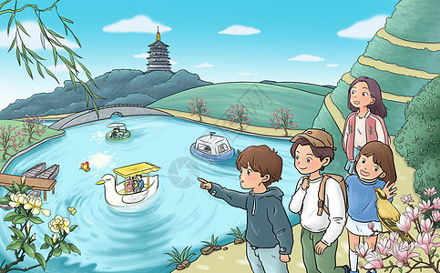
一起去春游吧

Slide 3
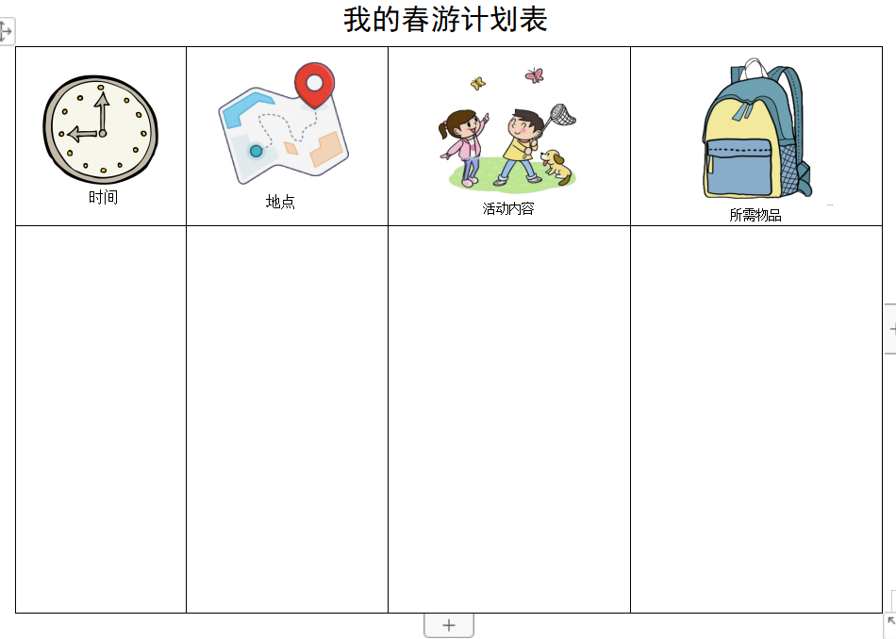

Slide 4

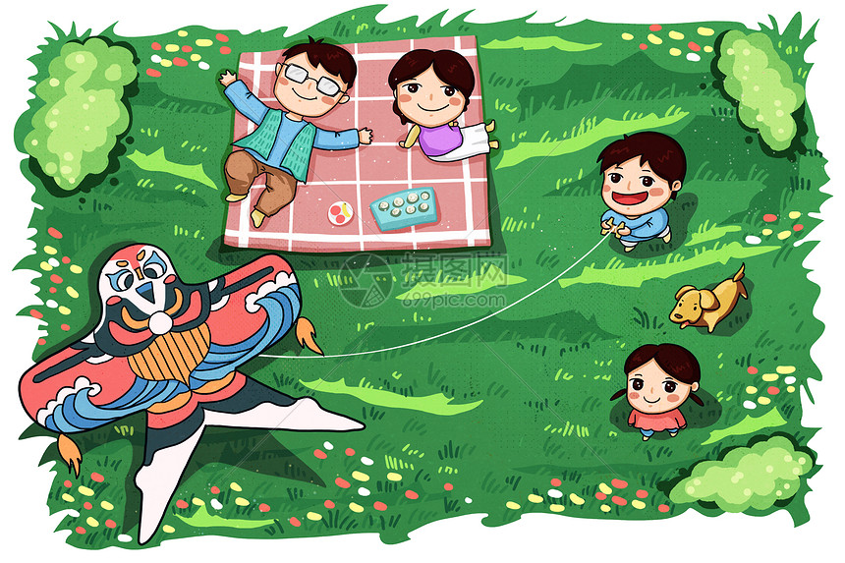
春游时可以做什么？

Slide 5

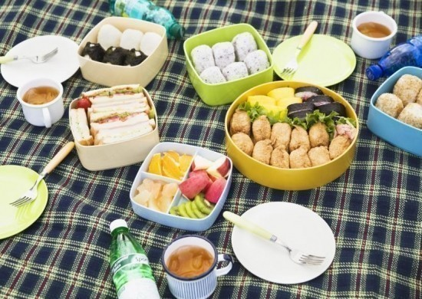
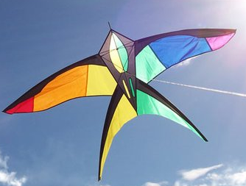

春游可以带哪些东西呢？

Slide 6
一起来完成这张春游计划表吧

